Slide 1



LTVC
Ôn εữ hΞ
ȓ, Ȓ (kΗểu 2)

Slide 2
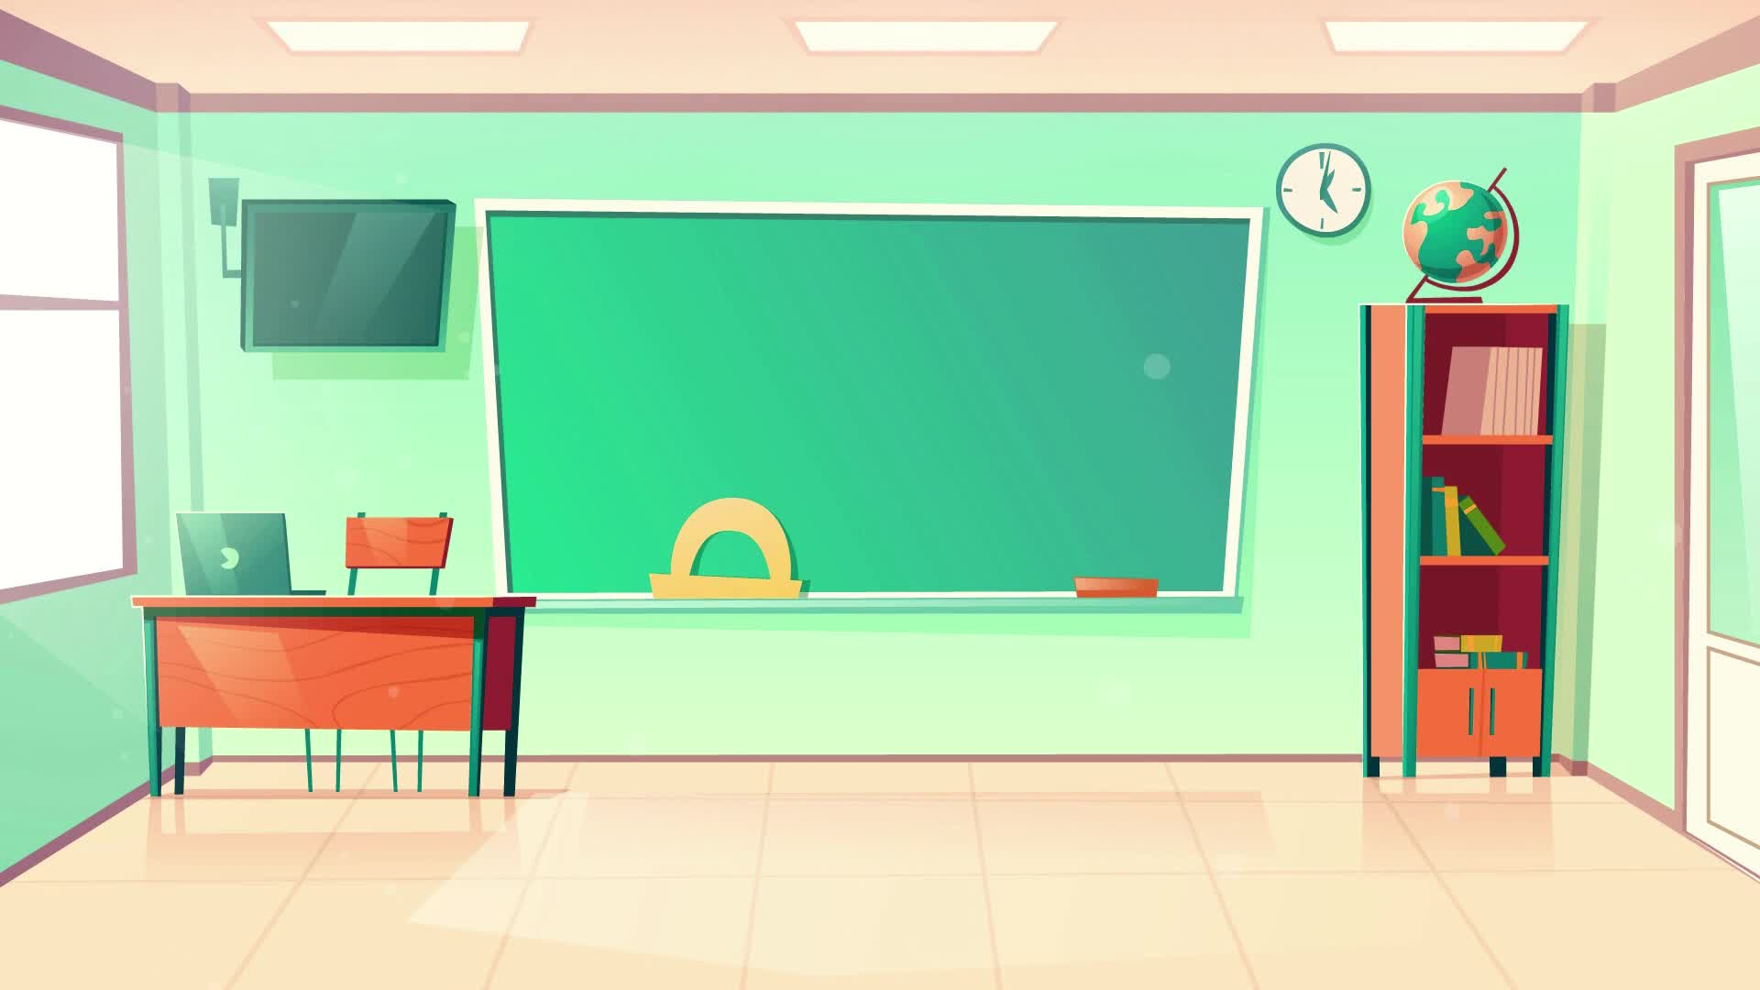


Slide 3

Nêu danh từ mà em nghe được trong bài hát Vui đến trường.

Slide 5






1. Tìm danh từ chỉ thời gian, con vật, cây cối trong đoạn văn dưới đây:
Tổ vành khuyên nhỏ xinh nằm lọt thỏm giữa hai chiếc lá bưởi. Mẹ vành khuyên cẩn thận khâu hai chiếc lá lại rồi tha cỏ khô về đan tổ bên trong. Đêm đêm, mùi cỏ, mùi lá bưởi thơm cả vào những giấc mơ. Mấy anh em vành khuyên nằm gối đầu lên nhau, mơ một ngày khôn lớn sải cánh bay ra trời rộng.
(Theo Trần Đức Tiến)

Slide 6
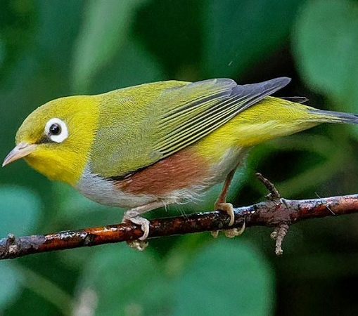
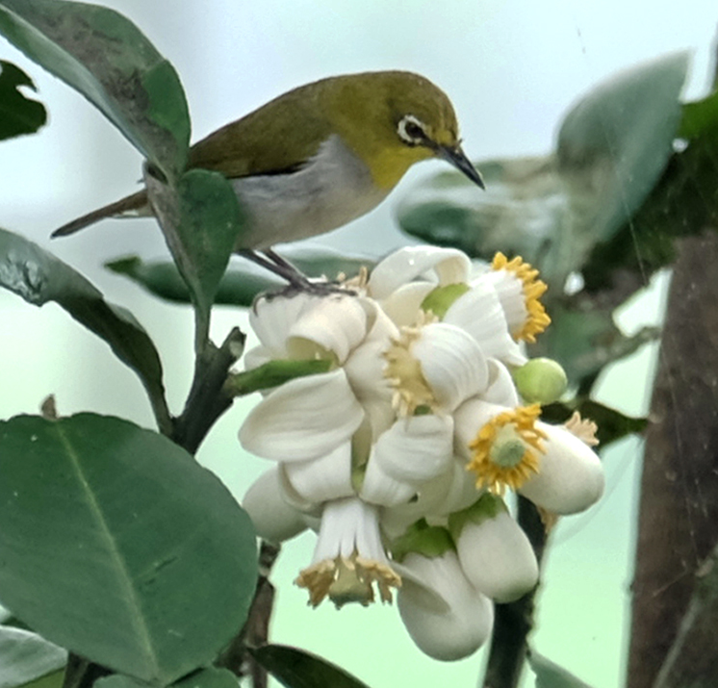

Slide 7
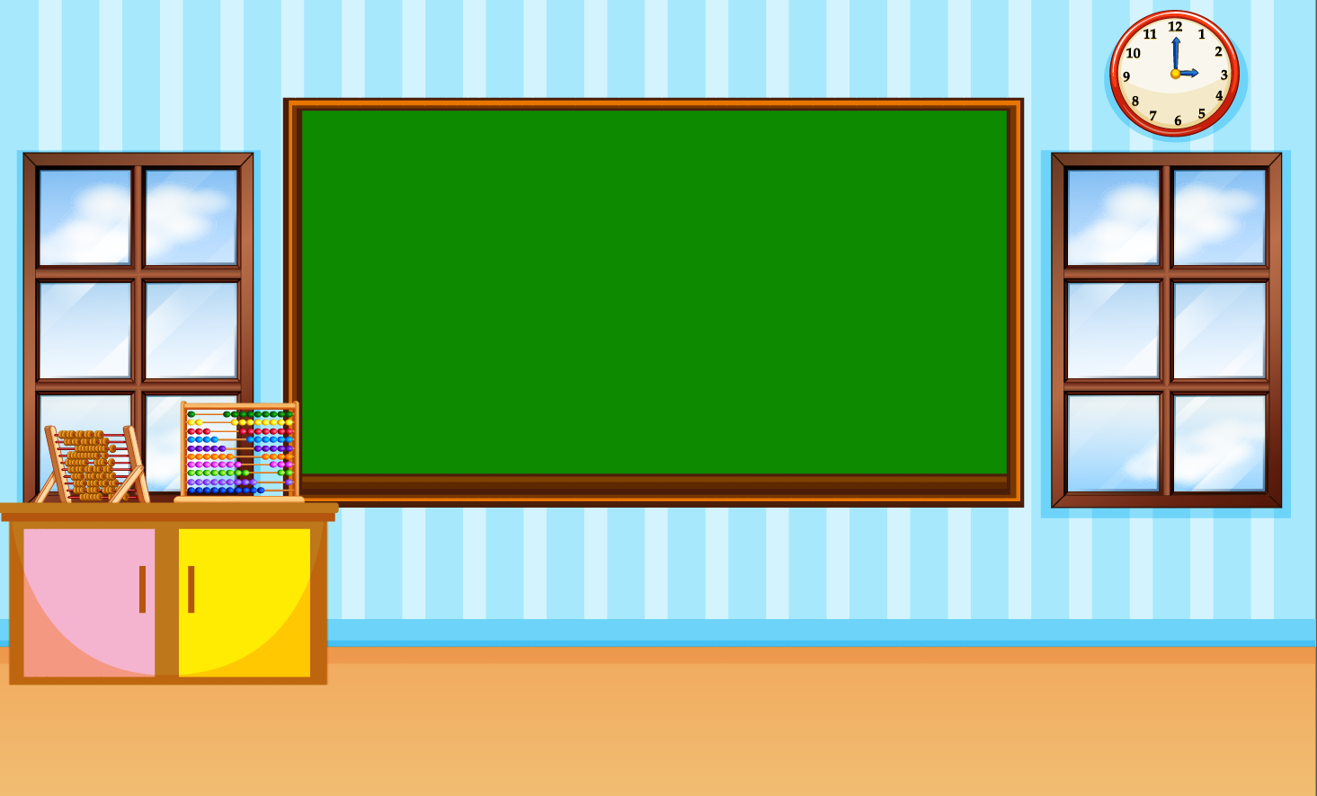

Tìm tiếp các danh từ chỉ thời gian, con vật, cây cối

Slide 8

Danh từ chỉ thời gian | Danh từ chỉ con vật | Danh từ chỉ cây cối
năm, tháng, tuần, ngày, buổi, giờ, phút, giây, sáng, chiều, tối....
thằn lằn, tắc kè, cá, chim, hổ, báo, mèo, gà, vịt, lợn, khủng long, gấu trúc, chuột túi,...
xà cừ, long não, thông, tùng, bách, xoan, đào, hồng, mai, hoa, gốc, rễ, cành, nhuỵ....

Slide 9
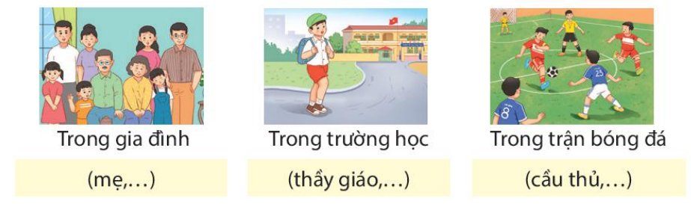
2. Tìm tiếp các danh từ chỉ người cho mỗi nhóm.

Slide 10



Làm việc cá nhân
Mỗi bạn tìm từ và viết vào vở hoặc giấy nháp

Slide 11
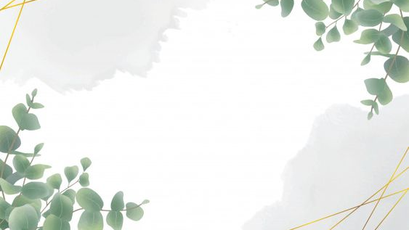


TRÒ CHƠI:
TIẾP SỨC

Slide 12
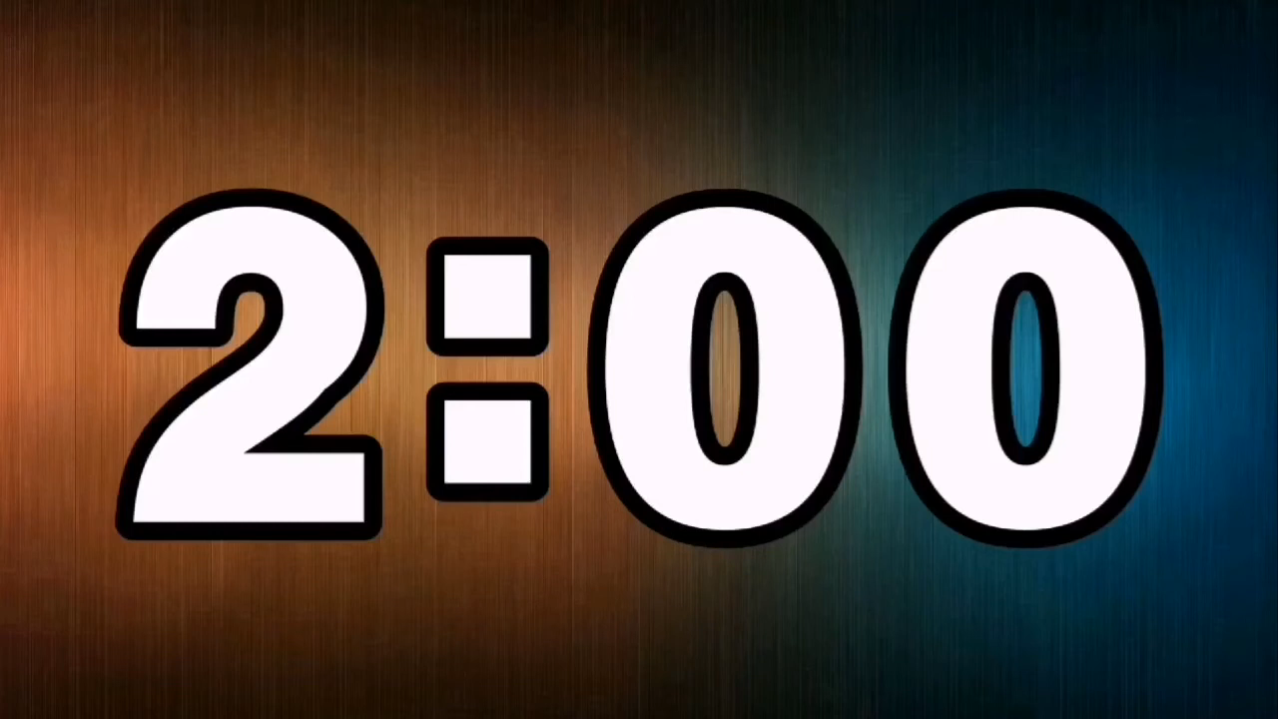


Slide 13
Danh từ chỉ người trong gia đình | Danh từ chỉ người trong trường học | Danh từ chỉ người trong trận bóng đá
Bố, mẹ, ông, bà, anh, chị, thím, chú, cô, dì, cụ nội, cụ ngoại,…
học sinh, thầy giáo, cô giáo, hiệu trưởng, hiệu phó, lao công, bảo vệ,…
thủ môn, hậu vệ, tiền vệ, trung vệ, trọng tài, khán giả, huấn luyện viên,…

Slide 14
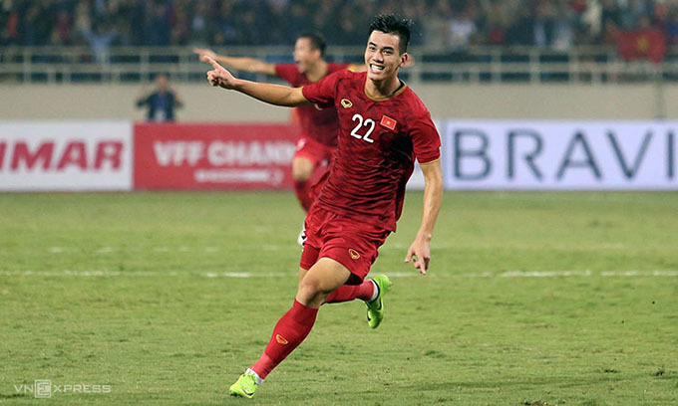
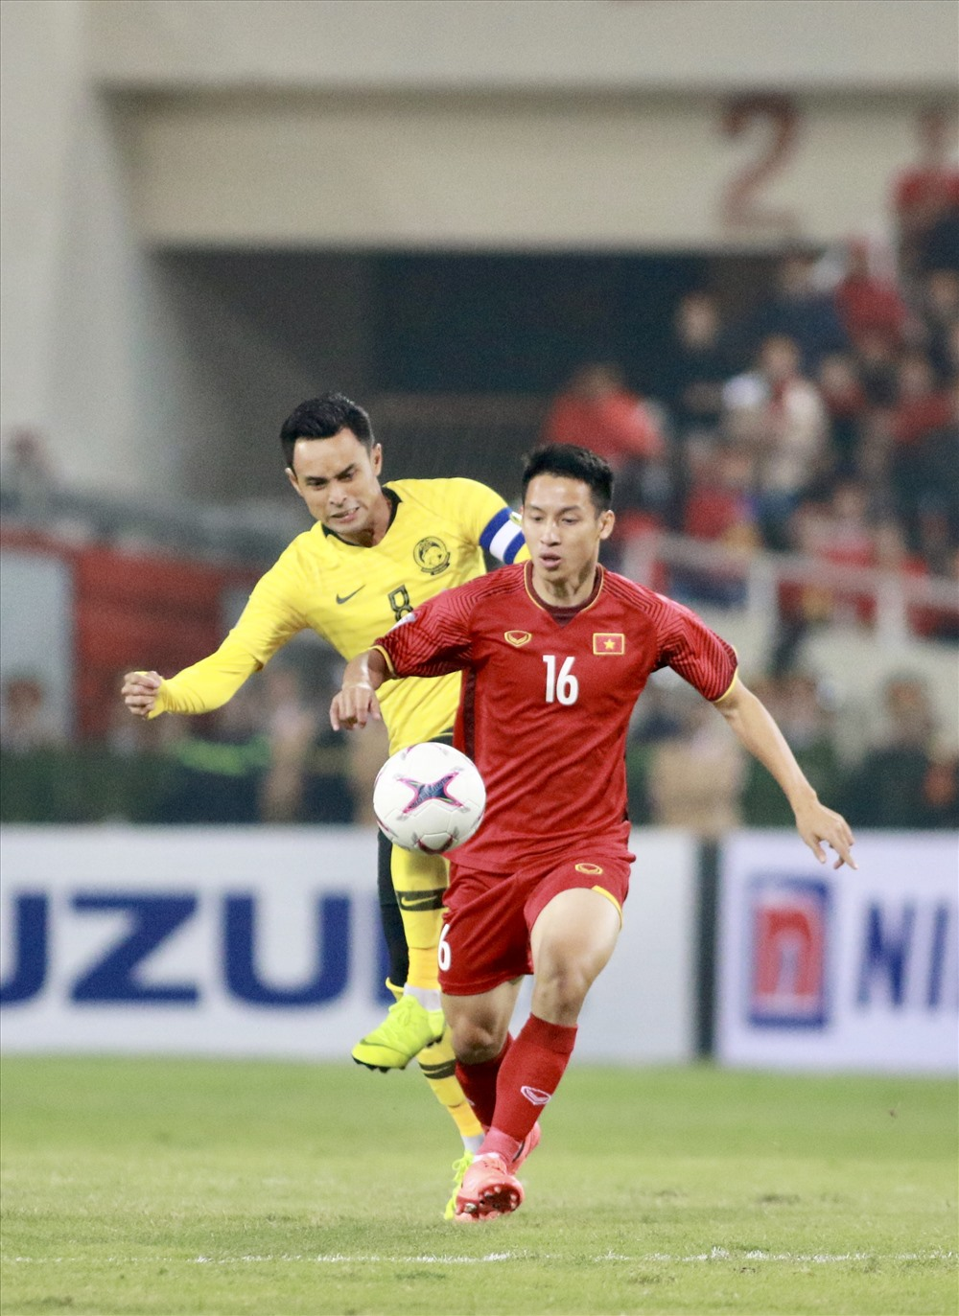
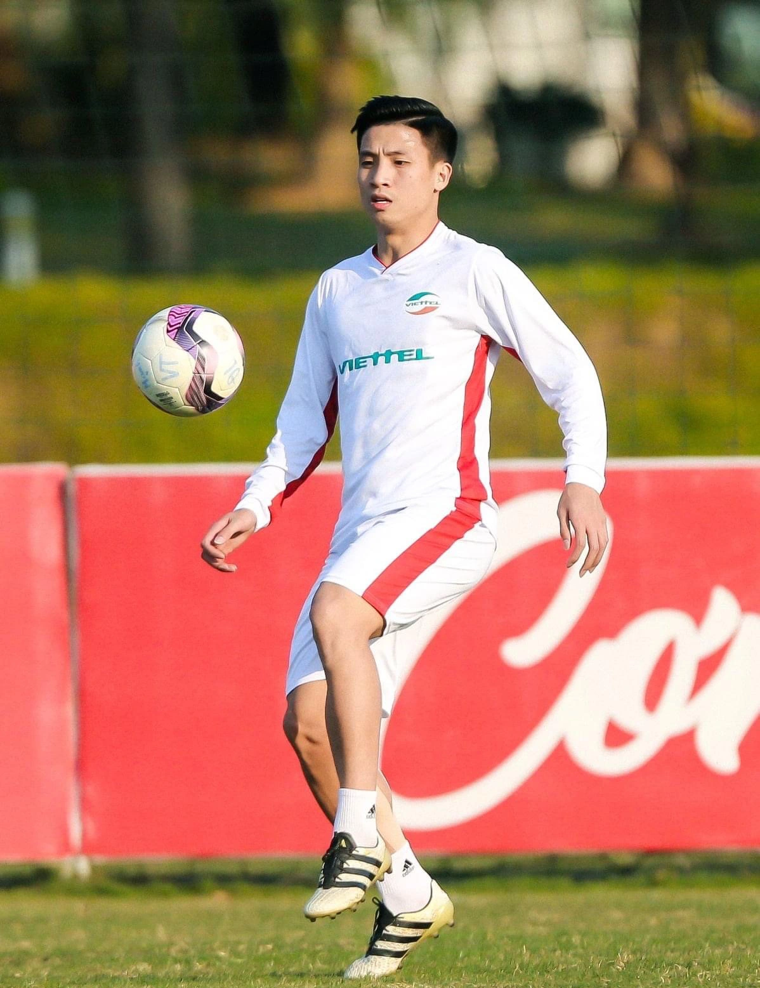
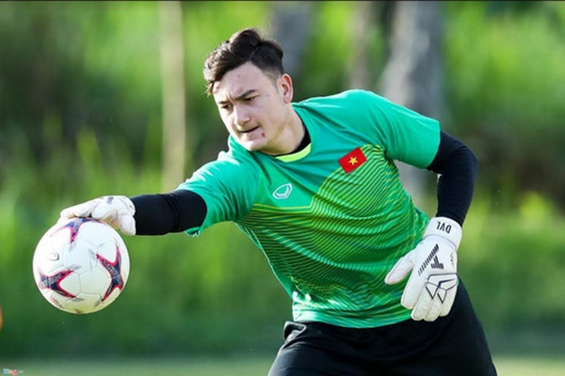
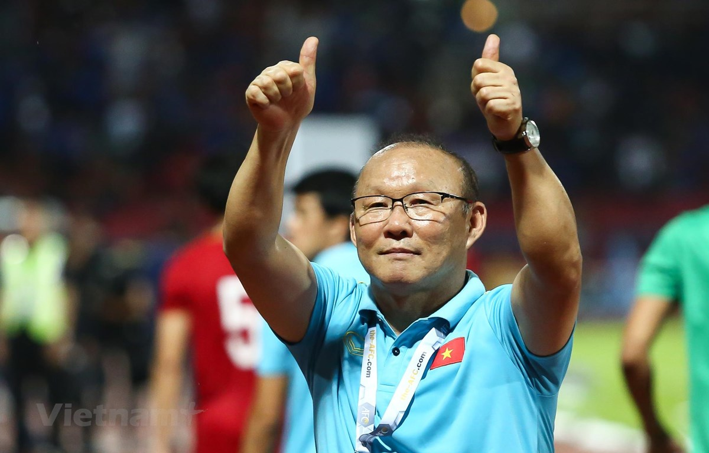
Tiền đạo
Tiền vệ
Trung vệ
Thủ môn
Huấn luyện viên

Slide 15

3. Danh từ chỉ hiện tượng tự nhiên nào có thể thay cho mỗi bông hoa dưới đây?
Buổi sáng, mặt trời tỏa nắng gay gắt, chói chang. Bỗng từ đâu mây đen kéo tới, che kín bầu trời. Gió cuồn cuộn thổi. Chớp lóe lên từng hồi sáng rực. Sấm nổ đì đùng. Rồi mưa ầm ầm trút xuống. Không gian đẫm nước.

Slide 16

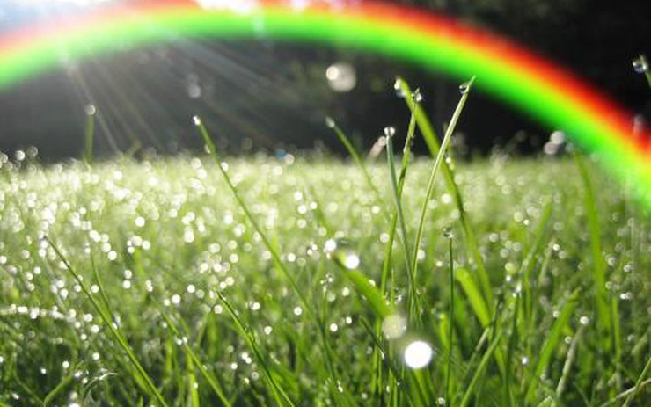

Slide 17
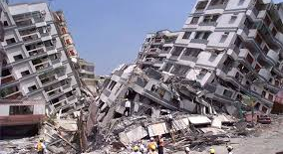
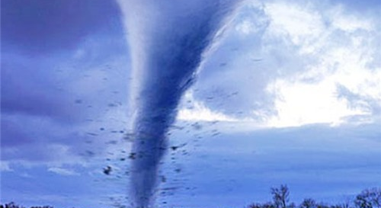
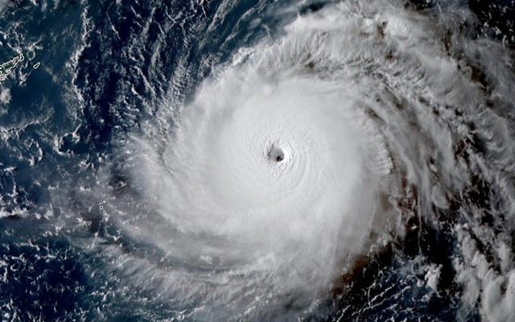
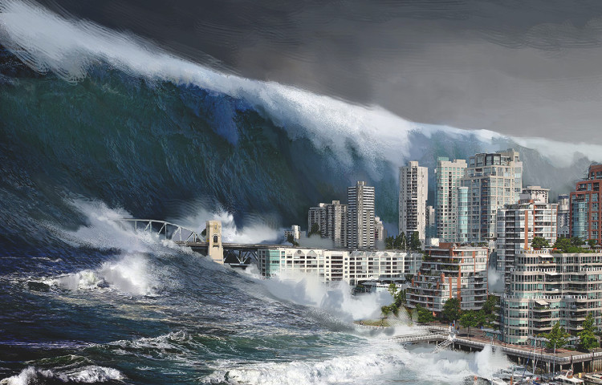

Slide 18




4. Đặt 3 câu có chứa danh từ:
a. Chỉ một buổi trong ngày.
b. Chỉ một ngày trong tuần.
c. Chỉ một mùa trong năm.

Slide 19

Vận dụng
Hãy sử dụng những danh từ mình vừa tìm được để nói về 1 chủ đề mà em yêu thích.

Slide 20



